Slide 1


Slide 2








(Tiết 5)

Slide 3
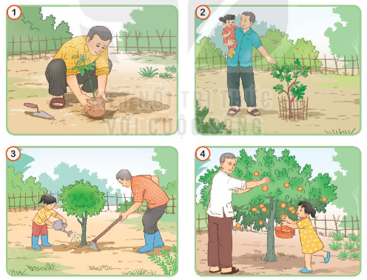
1. Quan sát tranh và nêu nội dung từng tranh

Slide 4
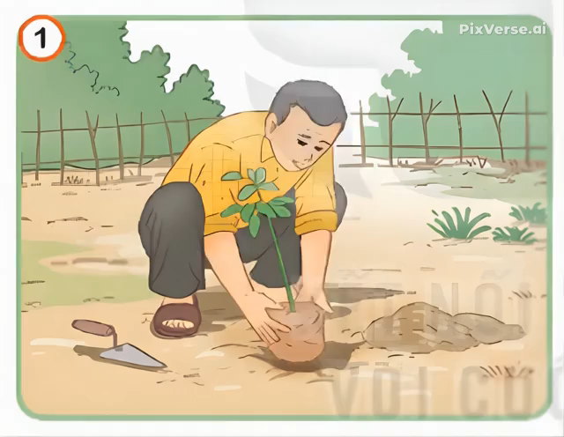
Nhà tôi có vườn cây ăn quả xum xuê. Từ khi tôi còn bé tí, ông tôi đã làm vườn, trồng các loại cây ăn quả.

Slide 5
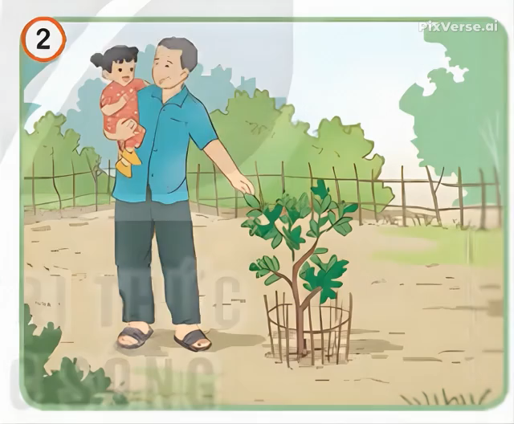
Thỉnh thoảng ông bế tôi ra vườn đi dạo. Ông nói cho tôi biết tên từng loại cây trong vườn.

Slide 6
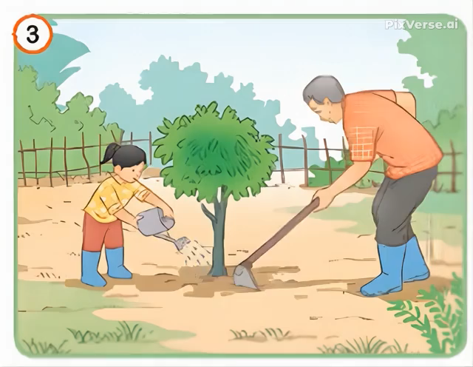
Cây cối trong vườn ngày một vươn cao và tôi thì ngày một khôn lớn. Tôi đã biết theo ông ra vườn chăm sóc từng gốc cây. Ông nhổ cỏ, vun gốc cho cây. Ông hướng dẫn tôi tưới nước cho cây. Làm việc cùng ông thật là vui.

Slide 7
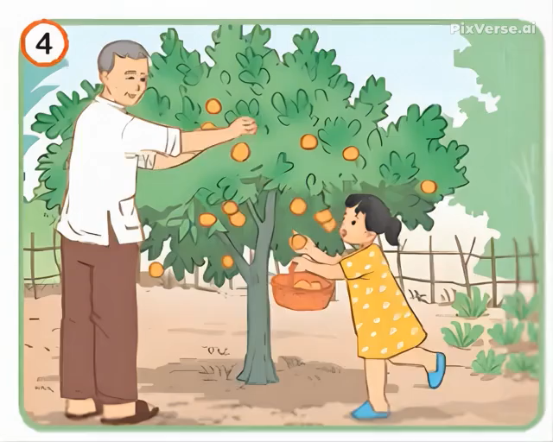
Bây giờ, cây trong vườn ông trồng đã trĩu quả, đền ơn người trồng và chăm bón. Ông hái cho tôi những trái cây đầu mùa thơm ngon nhất. Ông ơi, cháu cảm ơn ông – người trồng cây cho cháu hái quả ngọt.

Slide 8
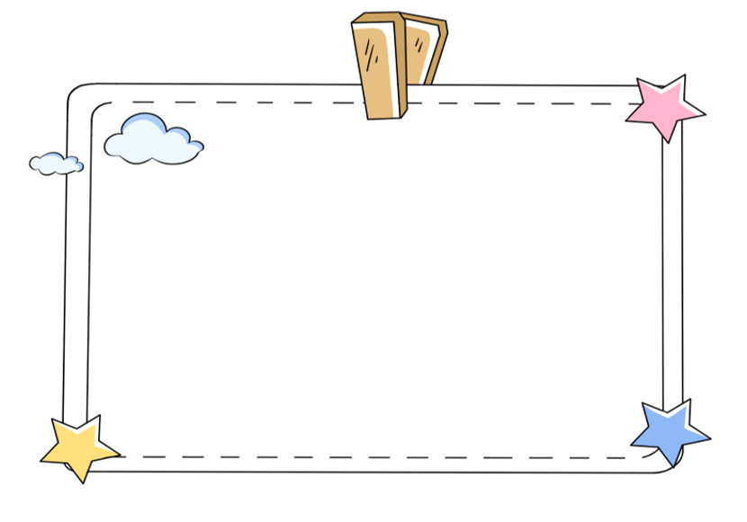

2. Kể câu chuyện được thể hiện trong các tranh ở trên và đặt tên cho truyện.

